Slide 1
1
Un raro caso di ascite e diarrea
Dott.ssa Chiara Iannelli
Scuola di Specializzazione in Malattie dell’Apparato Digerente
Università degli studi Magna Graecia di Catanzaro
Direttore: Prof. Ludovico Montebianco Abenavoli
Notes:
1

Slide 2
2
CASO CLINICO
Un raro caso di ascite e diarrea
D.G., uomo, 34 anni
Nato a termine da parto eutocio
Sviluppo psico-fisico regolare
Assenza di familiarità per patologie gastrointestinali
Affetto da asma bronchiale e rinite allergica in terapia con antistaminici, β2-agonisti antistaminici ed immunoterapia specifica iniettiva
Insorgenza all’età di 34 anni di:
dolori addominali continui
alvo diarroico (5-6 evacuazioni al giorno di cui una notturna)
calo ponderale di 5 kg
Notes:
2

Slide 3
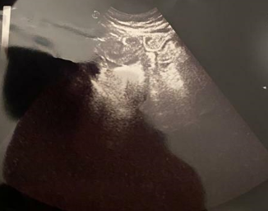
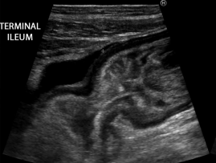
3
Dopo un mese per il persistere della sintomatologia si sottopone ad uno studio ultrasonografico dell’addome, che evidenzia la presenza di versamento ascitico nella tasca del Morrison ed in fossa iliaca destra con anse intestinali distese
Notes:
3

Slide 4
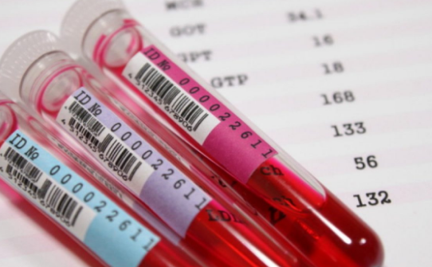
4
Alla luce del riscontro ecografico si ricovera per ulteriori accertamenti diagnostici ed in particolare:
Agli esami bioumorali di routine:
- Leucocitosi eosinofila ( WBC 16.800/mmc e eosinofili 8.300/mmc)
- Indici di flogosi nel range di normalità ( PCR 3 mg/l e VES 6 mm/h)
Lieve ipoprotidemia (proteine totali 6,1 g/dl) e albumina nella norma 3,8 g/dl
Sideremia ai limiti inferiori 64 µg/dl
- Nella norma gli indici di funzionalità epatica, pancreatica e renale
Notes:
4

Slide 5
5
Nel sospetto di una patologia ad eziologia infettiva o autoimmune, vengono eseguiti esame parassitologico fecale, coprocoltura e calprotectina fecale, tutti con esito negativo
Inoltre la ricerca dell’antigene e la tossina A e B del Clostridium difficile, IgM e IgG per Citomegalovirus e virus Epstain-Barr, gli autoanticorpi pANCA e ASCA risultano anch’essi negativi
Data la diatesi allergica del paziente si esegue il dosaggio delle IgE totali (PRIST) che risultano aumentate (valore superiore a 100 KU/L)
Notes:
5

Slide 6
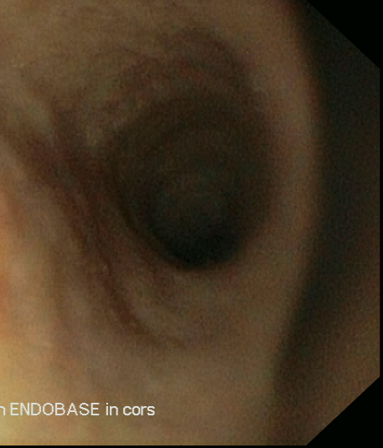
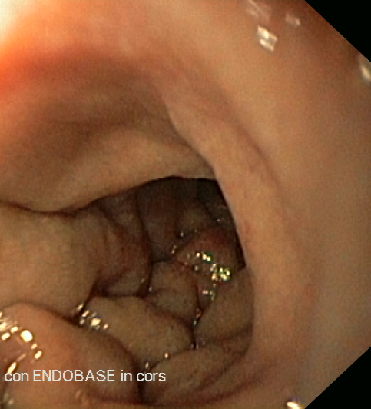
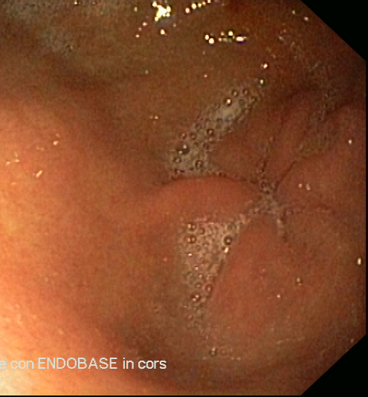
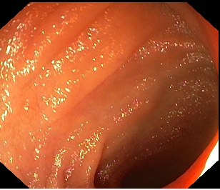
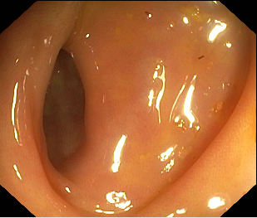
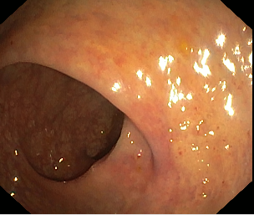
6
Esofagogastroduodenoscopia con biopsie multiple: mucosa esente da segni di malattia eccetto iperemia ed edema della camera bulbare
Ileo-colonscopia con biopsie multiple: iperemia ed edema dell’ultima ansa ileale per circa 10 cm, indenni i restanti tratti
Notes:
6

Slide 7
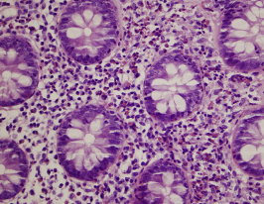
7
ESAME ISTOLOGICO
Mucosa gastrica caratterizzata da gastrite cronica superficiale, Helicobacter pylori negativo. A livello duodenale significativa componente eosinofila della lamina propria, con iperplasia delle cripte e degranulazione eosinofila interstiziale
Mucosa ileale caratterizzata da infiltrato infiammatorio cronico con spiccata componente eosinofila ed edema nella lamina propria; edema e flogosi della sottomucosa dove gli eosinofili si dispongono in aggregati. Nel colon destro infiltrato eosinofilo meno evidente rispetto all’ileo che coinvolge focalmente anche la sottomucosa. Nel colon sinistro il quadro infiammatorio sfuma ulteriormente
Notes:
7

Slide 8
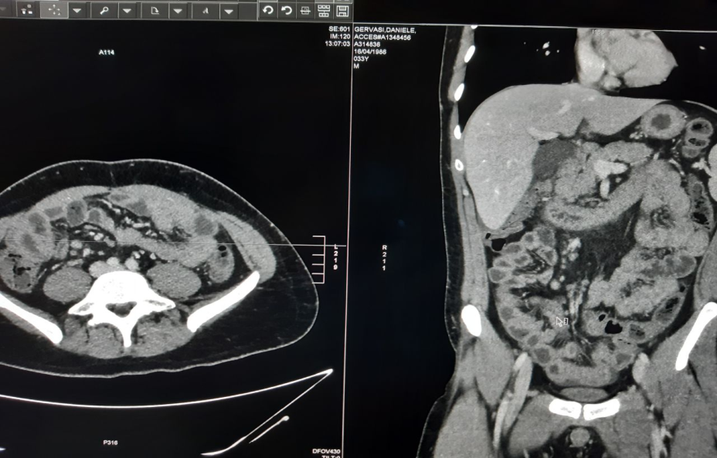
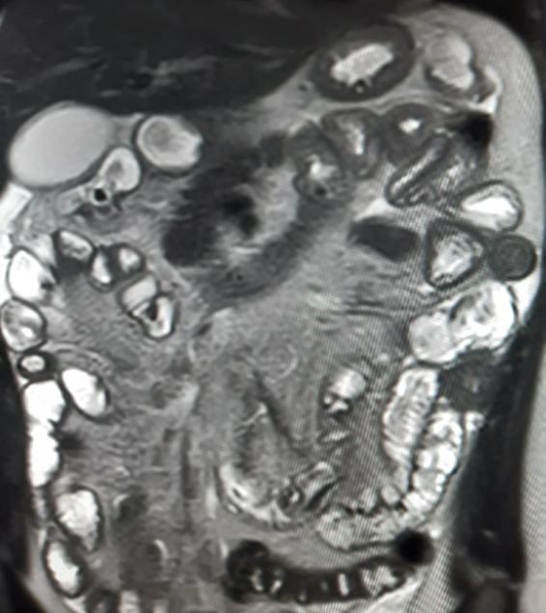
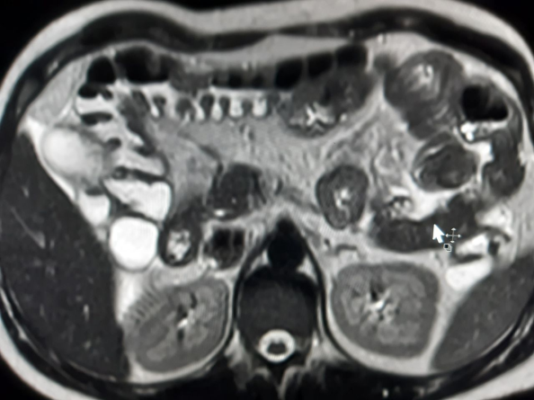
8
Imaging di II livello
TC Addome senza e con MDC: ispessimento parietale delle anse del tenue con concomitante contenuto liquido, falda liquida libera nel cavo peritoneale e linfoadenopatie mesenteriche
Entero-RM: falda di versamento ascitico in sede periepatica, perisplenica e nello scavo pelvico con aspetto ispessito del duodeno, delle anse digiunali nei quadranti centrali dell’addome e dell’ultima ansa ileale
Notes:
8

Slide 9
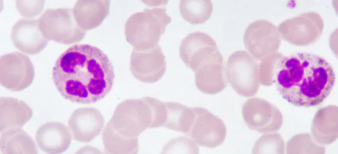
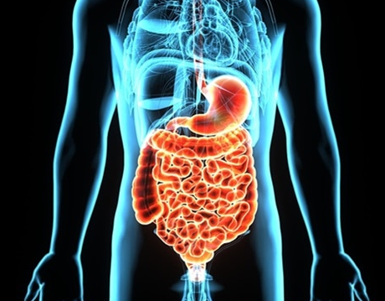
9
Alla luce del quadro clinico, bioumorale, endoscopico, istologico e radiologico viene pertanto posta la diagnosi di
Enterocolite eosinofila
Notes:
9

Slide 10
10
E’ stata impostata la seguente terapia di induzione:
metilprednisolone 60 mg al giorno per 6 settimane con successivo tapering di 16 mg ogni 2 settimane
sodio cromoglicato 200 mg 3 bustine al giorno
Benessere clinico dopo pochi giorni dall’inizio della terapia con scomparsa della sintomatologia algica e della diarrea
Terapia di mantenimento:
budesonide 9 mg per un mese poi tapering di 3 mg ogni mese
sodio cromoglicato 200 mg 2 bustine al giorno
Notes:
10

Slide 11
11
È stata consigliata al paziente, una dieta empirica di eliminazione “6 Food Elimination Diet” (6-FED), caratterizzata dall’esclusione per 8-12 settimane e successiva reintroduzione dei 6 alimenti principalmente allergizzanti (latte, uovo, grano, soia, arachidi/noccioline e pesce/crostacei).
Assenza di ulteriori flare di malattia
Assenza di dolore addominale
Alvo regolare
Recupero del peso corporeo
Terapia con sodio cromoglicato e aderenza alla 6-FED con reintroduzione temporanea dei 6 alimenti per ricomparsa della sintomatologia
Notes:
11

Slide 12
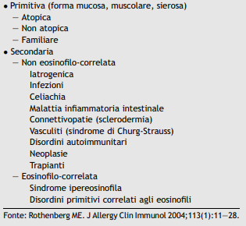
12
DEFINIZIONE
L’Enterocolite eosinofila è una rara patologia infiammatoria appartenente alla famiglia dei disordini gastrointestinali primitivi correlati agli eosinofili (EGID) e caratterizzata dalla presenza di un infiltrato eosinofilo nella parete del viscere in assenza di una causa nota di eosinofilia
- Escludere le forme secondarie
- Fino al 70% dei casi presenta un’allergia alimentare o farmacologica
- Nel 10% dei casi viene trasmessa con modalità autosomica dominante
Notes:
12

Slide 13
13
EPIDEMIOLOGIA
La reale incidenza è difficilmente valutabile per l’esiguità dei casi diagnosticati e segnalati in letteratura
La prevalenza negli USA è pari a 2,5/100.000 abitanti con un rapporto M/F pari a 1,2:1
Interessa tutte le fasce di età tuttavia è più frequente nella terza decade di vita
Guajardo JR, et al. Eosinophil-associated gastrointestinal disorders: a world-wide-web based registry. J. Pediatr. 2002
Notes:
13

Slide 14
14
PATOGENESI
Gli allergeni alimentari e gli aero-allergeni vengono presentati dalle cellule APC (antigen-presentig cell) ai linfociti T helper che differenziandosi in linfociti Th2 rilasciano IL-4, IL-5 e IL-13.
IL-4 aumenta la produzione di linfociti Th2 e la sintesi di immunoglobuline IgE da parte delle plasmacellule
IL-5 favorisce la produzione midollare, differenziazione e sopravvivenza dei mastociti ed eosinofili
IL-13 aumenta la sintesi di eotassina-3 e periostina, prodotte rispettivamente dai mastociti e fibrobasti, che reclutano eosinofili dal circolo e, riduce, inoltre, l’espressione di desmogleina e filaggrina nei tessuti alterando la barriera epiteliale. Favorisce, inoltre, la produzione di collagene e la neoangionesi
Davis BP. Pathophysiology of Eosinophilic Esophagitis.
Clin Rev Allergy Immunol. 2018
Notes:
14

Slide 15
15
PATOGENESI
Gli allergeni alimentari e gli aero-allergeni tramite un meccanismo IgE-mediato determinano la degranulazione dei mastociti responsabili dell’ulteriore reclutamento di eosinofili tramite la produzione di eotassina e della fibrosi tissutale per il rilascio del fattore di crescita trasformante β (TGF-β) che favorisce la produzione di collagene da parte dei miofibroblasti
Lo storm citochinico determina l’aumento tissutale di eosinofili che rilasciano:
- la proteina cationica degli eosinofili (ECP);
- la proteina basica maggiore (MBP);
- la perossidasi eosinofila (EPX);
- fattore di crescita trasformante β (TGF-β)
Effetto citotossico diretto sulle cellule epiteliali
Aumento dell’attività contrattile delle cellule muscolari lisce
Aumento della produzione di collagene e transizione epitelio-mesenchimale
Aumento attività proteolitica delle triptasi e chimasi
Zhang M. et al. Eosinophilic gastroenteritis: A state of art review. J Gastroenterol Hepatol. 2017
Notes:
15

Slide 16
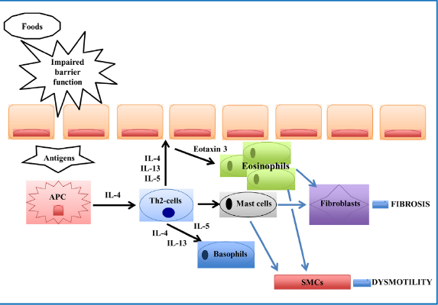
16
PATOGENESI
La cascata infiammatoria esita nello sviluppo di:
-alterazione della barriera epiteliale
- iperplasia epiteliale
- dismotilità
- fibrosi della mucosa e sottomucosa
Vinit C. et al. Eosinophilic esophagitis: Pathophysiology, diagnosis and management. Arch Pediatr. 2019
Notes:
16

Slide 17
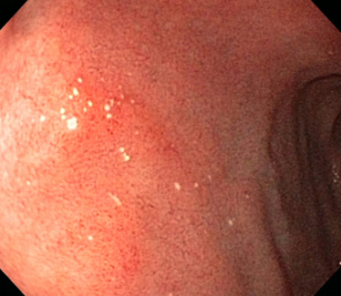
CLINICA
Spesso sono presenti altre comorbidità quali asma, rinite allergica, dermatite atopica ed allergie ad alimenti, farmaci e polline. Indagare un’eventuale cistite eosinofila (4,5% dei casi) e pancreatite da duodenite eosinofila
Il quadro clinico è estremamente polimorfo e correlato alla localizzazione, estensione e profondità della lesione. Si distinguono 3 varianti.
Interessamento della tonaca mucosa: rappresenta la forma più frequente, è caratterizzata da diarrea, vomito, dolore addominale prevalentemente notturno, rettorragia, calo ponderale, anemia sideropenica e dispepsia che non risponde ai gastroprotettori
Placche bianche nel bulbo duodenale di un paziente con enterite eosinofila

Slide 18
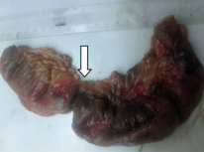
CLINICA
Interessamento della tonaca muscolare: è la seconda forma più frequente. E’ caratterizzata da episodi transitori di subocclusione o occlusione intestinale che interessano maggiormente il piloro ed il duodeno
Resezione di ansa ileale per tratto stenotico in paziente con occlusione intestinale

Slide 19
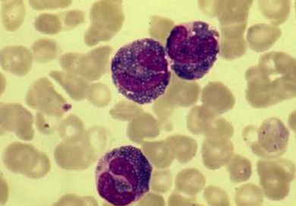
CLINICA
Interessamento della tonaca sierosa: è la variante più rara nel quale l’infiltrato infiammatorio ricco in eosinofili permea attraverso tutti e 3 gli strati della parete del viscere. Si associa a versamento essudatizio, dolore addominale ed una più significativa eosinofilia rispetto alle altre varianti
Presenza di eosinofili nel liquido ascitico all’esame citologico di un paziente con enterite eosinofila

Slide 20
PROGNOSI
Le varianti con interessamento della tonaca mucosa e/o della tonaca muscolare rappresentano le forme con prognosi peggiore in quanto caratterizzate da un decorso cronico continuo o frequenti riacutizzazioni rispettivamente
La variante con interessamento della tonaca sierosa presenta una prognosi favorevole manifestandosi con un singolo flare di malattia senza cronicizzazione dei sintomi in quanto è responsiva alla terapia corticosteroidea

Slide 21
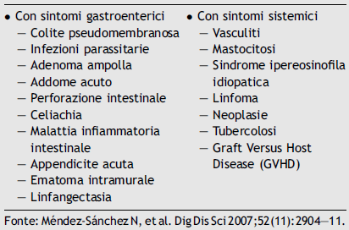
DIAGNOSI
Assenza di linee guida standardizzate per la diagnosi dell’Enterocolite eosinofila!
Criteri diagnostici
Presenza di sintomi gastrointestinali
Infiltrato eosinofilo all’esame istologico delle biopsie endoscopiche o all’esame citologico del liquido ascitico
Esclusione di tutte le possibili cause di eosinofilia tissutale

Slide 22
DIAGNOSI
Esami bioumorali:
Leucocitosi eosinofila con conta assoluta degli eosinofili
Anemia sideropenica, ipoprotidemia e ipoalbumineamia da malassorbimento
IgA anti-transglutaminasi, p-ANCA e ASCA negativi
IgE > 100KU/l
RAST test per identificare eventuali allergie alimentari IgE mediate
600-1500/µL malattia lieve
1500-5000/µL malattia moderata
>5000/µL malattia severa
Altre indagini di I livello:
Prick test per identificare allergeni inalanti
Esame parassitologico delle feci
Calprotectina fecale
Antigene e tossina A e B di Clostridium difficile
IgM e IgG per Citomegalovirus e virus Epstain Barr
L’eosinofilia periferica può essere assente nel 20% dei pazienti!

Slide 23
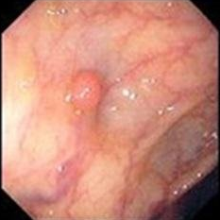
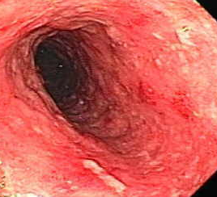
DIAGNOSI
Imaging endoscopico
Aspecifico con distribuzione “patchy” delle lesioni
edema ed eritema puntiforme della mucosa
“whitish specks” ovvero placche bianche
ulcere superficiali
pseudopolipi
ispessimento delle pliche mucosali
noduli mucosi

Slide 24
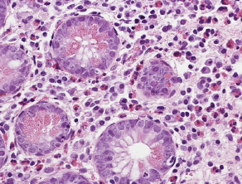
DIAGNOSI
Esame istologico
Assenza di linee guida per la diagnosi istologica di malattia
infiltrato eosinofilo nella lamina propria e nella sottomucosa, degranulazione eosinofila
iperplasia delle cripte, atrofia dei villi, ascessi criptici e necrosi epiteliale
Eosinofili per HPF nei disordini gastrointestinali
correlati agli eosinofili
Il cieco e l’appendice con più di 40 eosinofili per high-power field presentano fisiologicamente il più alto numero di eosinofili di tutto il tratto gastrointestinale
 | Bambini | Adulti
Esofago | >15 | >15
Stomaco | >20 | >20
Duodeno | >10 | >19
Colon | >16 | >50
Sunkara T. et al. Eosinophilic gastroenteritis: diagnosis and clinical perspectives. Clin exp Gastroenterol. 2019

Slide 25
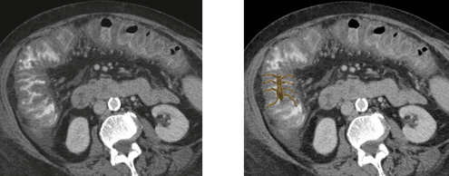
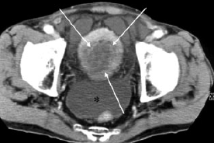
DIAGNOSI
Imaging radiologico
ispessimento circonferenziale della parete del viscere intestinale
ispessimento delle pliche mucosali con “araneid-limb-like sign”
versamento endoaddominale
pancreas edematoso con raccolte peripancreatiche in presenza di ispessimento del duodeno
ispessimento e pseudopolipi della parete vescicale
Arained-limb-like sign
Ispessimento della parete vescicale

Slide 26
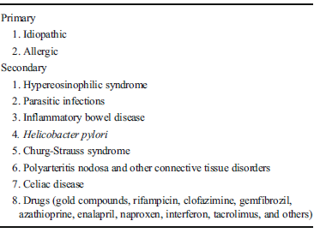
DIAGNOSI DIFFERENZIALE
Infezione da Helicobacter pylori può causare una gastrite antrale eosinofila responsiva alla terapia eradicante
Sindrome ipereosinofila idiopatica associata ad ipereosinofilia (>1500/mmc) per più di 6 mesi con danno multiorgano
Vasculiti dei piccoli vasi e Sclerosi sistemica associate ad ipereosinofilia periferica
Gastroenteriti eosinofile da farmaci o da parassiti

Slide 27
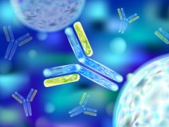
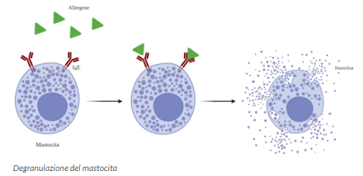
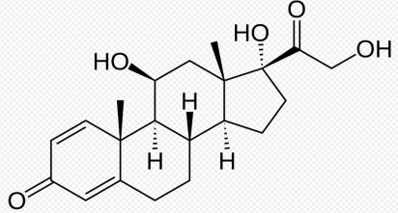
MANAGEMENT
Assenza di un linee guida specifiche per il trattamento dell’Enterocolite eosinofila!
I cardini della terapia
Approccio dietetico
Corticosteroidi
Antagonista del recettore dei leucotrieni
Stabilizzanti la membrana dei mastociti e antistaminici
Anticorpi monoclonali
Terapia chirurgica

Slide 28
MANAGEMENT
Assenza di un linee guida specifiche per il trattamento dell’Enterocolite eosinofila!
I cardini della terapia
Approccio dietetico
Dieta di eliminazione mirata sull’esito del RAST test
Dieta di eliminazione empirica “6 food elimination diet”
(latte, uovo, grano, soia, arachidi/noccioline e pesce/crostacei).
Dieta elementare
Efficace nella variante mucosale
Riduce gli eosinofili tissutali
Migliora i sintomi
Scarsa efficacia nella variante muscolare e sierosa
Scarsa aderenza alla dieta
Ridotta qualità di vita
Scarsa palatabilità

Slide 29
MANAGEMENT
Assenza di un linee guida specifiche per il trattamento dell’Enterocolite eosinofila!
I cardini della terapia
Corticosteroidi
Prednisolone 0,5-1 mg/kg per 2 settimane con tapering ogni 7 giorni
Budesonide 9 mg/die con tapering di 3 mg ogni mese
Nuovo ciclo di steroidi o mantenimento della dose minima efficace (5-10 mg prednisolone, 3-6 mg budesonide) nelle forme steroido-dipendenti
Induzione/mantenimento remissione clinica
Efficace nella variante mucosale e sierosa (ascite responsiva)
Riduce l’eosinofilia e gli eosinofili tissutali
Eventi avversi da steroidi

Slide 30
MANAGEMENT
Assenza di un linee guida specifiche per il trattamento dell’Enterocolite eosinofila!
I cardini della terapia
Antagonista del recettore dei leucotrieni
Montelukast 10-40 mg/die
Stabilizzanti la membrana dei mastociti e antistaminici
Sodio cromoglicato 100-300 mg/die per 3-4 volte al giorno da 10 settimane a più di 1 anno
Ketotifene 2-4 mg/die
Induzione/mantenimento remissione clinica
Riduce l’eosinofilia ed i livelli di IgE
Assenza di trial clinici ad ampio sample size per valutare efficacia e sicurezza nel lungo termine

Slide 31
MANAGEMENT
Assenza di un linee guida specifiche per il trattamento dell’Enterocolite eosinofila
I cardini della terapia
Anticorpi monoclonali
Mepolizumab e Reslizumab anti-IL 5
Omalizumab anti-IgE (indicato anche nella terapia dell’asma e della rinite allergica)
Infliximab anti-TNF α
Mantenimento remissione clinica
Riduce l’eosinofilia e gli eosinofili tissutali
Effetto rebound dell’eosinofilia
Assenza di trial clinici ad ampio sample size per valutare efficacia e sicurezza

Slide 32
MANAGEMENT
Assenza di un linee guida specifiche per il trattamento dell’Enterocolite eosinofila!
I cardini della terapia
Terapia chirurgica
Resezione segmentaria indicata nelle perforazioni e nelle stenosi intestinali non responsive alla terapia steroidea
Enterocolite eosinofila esordita con occlusione intestinale e diagnosticata dall’esame istologico del pezzo operatorio! Migliore inquadramento diagnostico del paziente per avviare la terapia steroidea ed evitare l’intervento chirurgico se la stenosi è reversibile.
Risoluzione del quadro di occlusione intestinale/addome acuto
Complicanze legate all’intervento chirurgico

Slide 33
TAKE HOME MESSAGE
Malattia gastrointestinale rara
Pattern di malattia caratterizzato da 3 varianti: mucosale, muscolare e sieroso
Sintomi di malattia e quadro endoscopico aspecifici
Assenza di linee guida specifiche per la diagnosi e terapia dell’Enterocolite eosinofila
Ascite responsiva alla terapia steroidea
Necessità di ulteriori trial clinici randomizzati e controllati per valutare efficacia e sicurezza della terapia nel lungo termine

